Slide 1

ENSEMBLE LEARNING(TOPLULUK ÖĞRENMESİ), BAGGING, BOOSTING VE RASTGELE ALTUZAY
HAZIRLAYAN:ENES ÖZ
NUMARASI:20410051061

Slide 2
Topluluk Öğrenmesi Nedir?

Slide 3
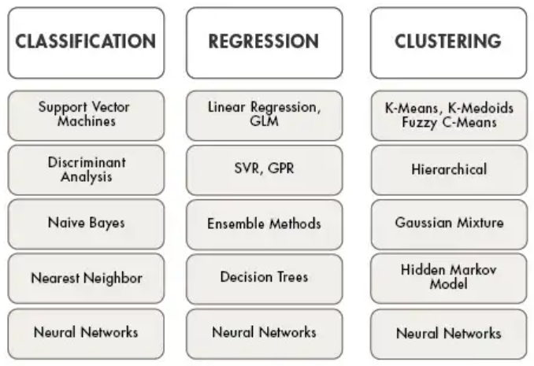
Klasik yaklaşımlarda genelde yan taraftaki popüler algoritmalardan biri veya birkaçı uygulanır ve elde edilen sonuçlar problemlerde ayrı ayrı ele alınır ve içlerinden en iyi tahminleyen model kullanılır.

Slide 4
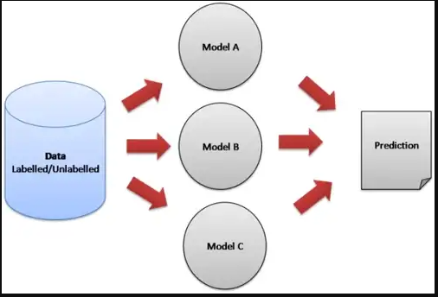
Topluluk Öğrenmesin de ise tek bir temel öğrenici(base learner) model kullanmak yerine birden fazla modelleyici algoritmanın birlikte kullanılmasıyla yeni bir ana bir model oluşturulmasıdır. Tüm makine öğrenmesi problemlerinde uygulanabilir.
Nasıl Yapılır
Veriden yeni alt kümeler elde edilir.
Her alt küme bir temel öğrenici yani makine öğrenmesi algoritması ile eğitilir.
Sonuçlar birleştirilir.

Slide 5
Topluluk öğrenimi kavramını bir örnekle anlayalım. Mimar olduğunuzu düşünün. Bir bina tasarladınız. Birkaç gün sonra da firmaya sunum yapacaksınız ama bundan önce ön geri bildirim almak istiyorsunuz. Bunu nasıl yapabilirsiniz?
Mesela bir tane arkadaşınıza sorabilirsiniz. Sorduğunuz arkadaşınız sizi çok sevdiği ve hayal kırıklığına uğratmak istemediği için tasarımınıza iyi diyebilir.
Başka ne yapabilirsiniz? 10 tane arkadaşınıza sorabilirsiniz. Bu, tasarım hakkında daha iyi bir fikir sağlayacaktır. Bu yöntem, tasarımınız için dürüst derecelendirme sağlayabilir. Ancak bir sorun hala var. Bu 10 kişi tasarım konusunda ne kadar uzman? Yani ne kadar sağlıklı yorum yapabilirler?
Son olarak 50 kişiye sorabilirsiniz. Bu 50 kişiden tasarımı derecelendirmesini istersiniz. Bazıları arkadaşlarınız olabilir, bazıları meslektaşlarınız olabilir, hatta bazıları yabancı bile olabilir. Bu durumda verilen cevaplar daha genelleştirilmiş ve çeşitlendirilmiş olacak. Görünüşe göre dürüst puanlar almak için önceki yöntemlerden daha iyi bir yaklaşıma sahipsiniz.

Slide 6
Konumuz haricindeki diğer topluluk öğrenme teknikleri
Maximum Oylama: Genellikle sınıflandırma problemlerinde kullanılır.
Ortalama: Regresyon problemlerinde tahmin yapmak için veya sınıflandırma problemleri için olasılıkları hesaplarken kullanılabilir.
Ağırlıklı Ortalama: Ortalama yönteminin uzantısıdır. Tüm modellerde, tahmin için her modelin önemini tanımlayan farklı ağırlıklar vardır. Örneğin, meslektaşlarınızın tasarımınız hakkındaki cevaplarına diğerlerinin cevaplarından daha fazla önem verilir.
Yığma: Yeni bir model oluşturmak için birden fazla modelden (örneğin karar ağacı(decision tree), KNN veya SVM) tahminleri kullanan bir topluluk öğrenimi tekniğidir. Bu model, test setinde öngörülerde bulunmak için kullanılır.
Harmanlama: Yığma ile aynı yaklaşımı izler, ancak yalnızca tahmin yapmak için eğitim seti tarafından ayarlanan bir doğrulama kullanır.

Slide 7
BAGGING
Torbalama (bootstrap aggregating(bagging) — önyükleme toplaması) yöntemi 1996 yılında Breiman tarafından geliştirilmiştir. Orijinal veri setinden elde edilen önyükleme örneklerine tahminciler uygulanarak bir topluluk oluşturulur. Burada önyükleme uygulaması, iadeli rastgele seçim yapıp alt örneklemler oluşturmak için kullanılır. Oluşturulan alt örneklemler orijinal veri setindeki sayı ile aynı olacaktır. Bu nedenle bazı gözlemler önyükleme sonucunda oluşturulan örneklemlerde yer almazken bazıları iki veya daha fazla defa görülebilir. Rastgele orman bagging yöntemine örnek bir algoritmadır. R.O.’da karar ağaçları rastgele oluşturularak paralel şekilde eğitilmektedir. Sonuçlar oylama ile birleştirilerek orman oluşturulmaktadır.

Slide 8
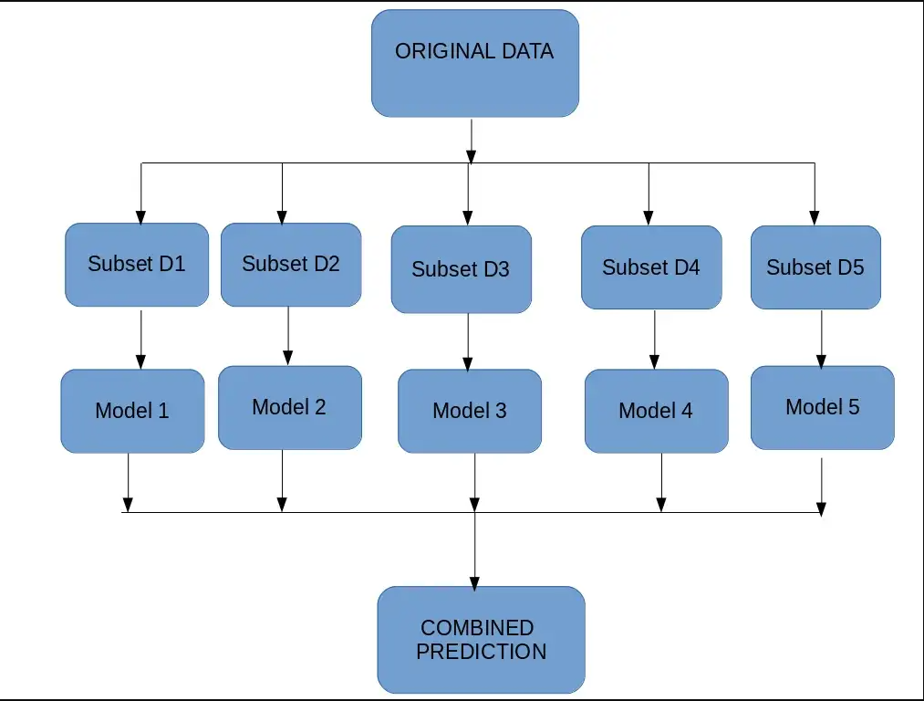
Orijinal veri kümesinden çoklu alt kümeler oluşturulur.
Bu alt grupların her birinde bir temel model oluşturulmuştur.
Modeller paralel olarak çalışır ve birbirinden bağımsızdır.
Nihai tahminler, tüm modellerden gelen tahminler birleştirilerek belirlenir.

Slide 9
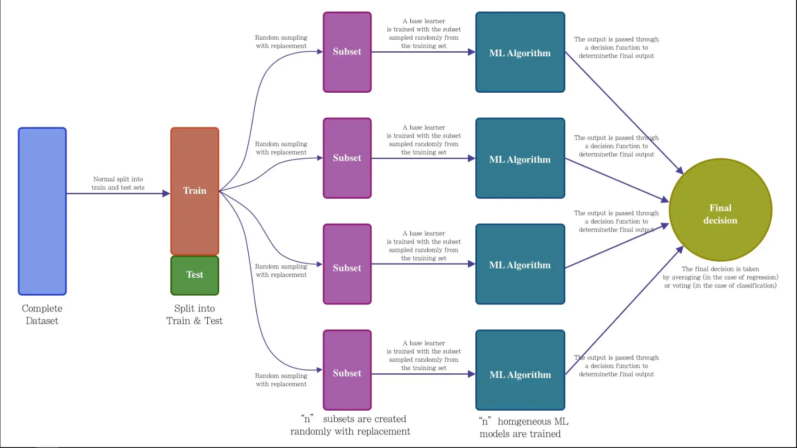

Slide 10
BOOSTING
Boosting (Arttırma), bir çok zayıf öğreniciyi (weak learner) bir araya getirerek bir güçlü öğrenici (strong learner) oluşturmaktır. Bir çok boosting metodunun temel yaklaşımı, tahmin edicileri kümülatif olarak eğitmektir. Genelde tahminleyici model olarak karar ağaçları kullanılır. Her ağaç orijinal bir veri kümesinin değiştirilmiş bir versiyonu ile eğitilir ve sonunda güçlü bir sınıflandırıcı oluşturulur.

Slide 11
Boosting nasıl çalışır?
Orijinal veri kümesinden bir alt küme oluşturulur.
Başlangıçta, tüm veri noktalarına eşit ağırlık verilir.
Bu alt kümede bir temel model oluşturulur.
Bu model, tüm veri kümesi için tahminler yapmak için kullanılır.
Hatalar gerçek değerler ve öngörülen değerler kullanılarak hesaplanır.
Yanlış öngörülen gözlemlere daha fazla ağırlık verilir.
Başka bir model oluşturulur ve veri setinde tahminler yapılır. (Bu model önceki modeldeki hataları düzeltmeye çalışır.)
Benzer şekilde, her biri önceki modelin hatalarını düzelten çoklu modeller oluşturulur.
Son model (güçlü öğrenen), tüm modellerin ağırlıklı ortalamasıdır.

Slide 12
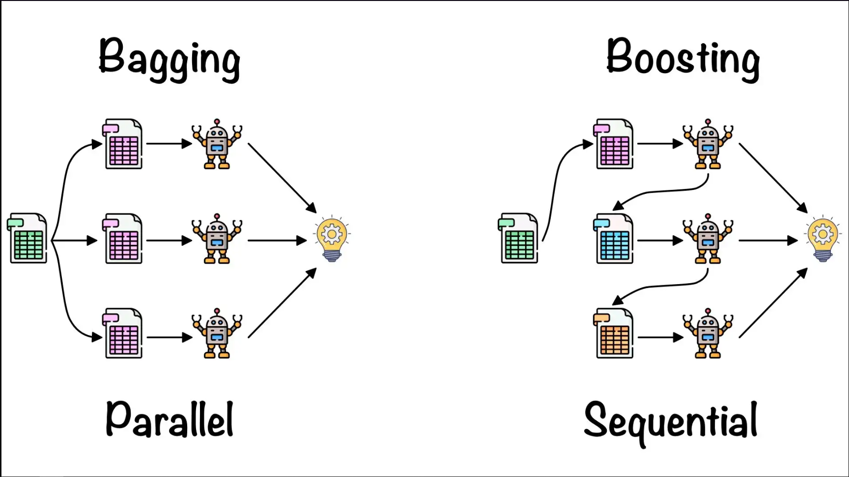

Slide 13
Torbalama ve Arttırma Tekniklerine Dayalı Algoritmalar
Torbalama algoritmaları:
-Bagging meta-estimator
-Random Forest
Yükseltme algoritmaları:
- AdaBoost
- GBM
- XGBM

Slide 14
AdaBoost
Adaptif Boosting veya AdaBoost, en basit yükseltme algoritmalarından biridir. Genellikle, karar ağaçları modelleme için kullanılır. Her biri son modeldeki hataları düzelten çoklu sıralı modeller oluşturulur. AdaBoost, yanlış tahmin edilen gözlemlere ağırlık atar ve sonraki model bu değerleri doğru şekilde tahmin etmek için çalışır.

Slide 15
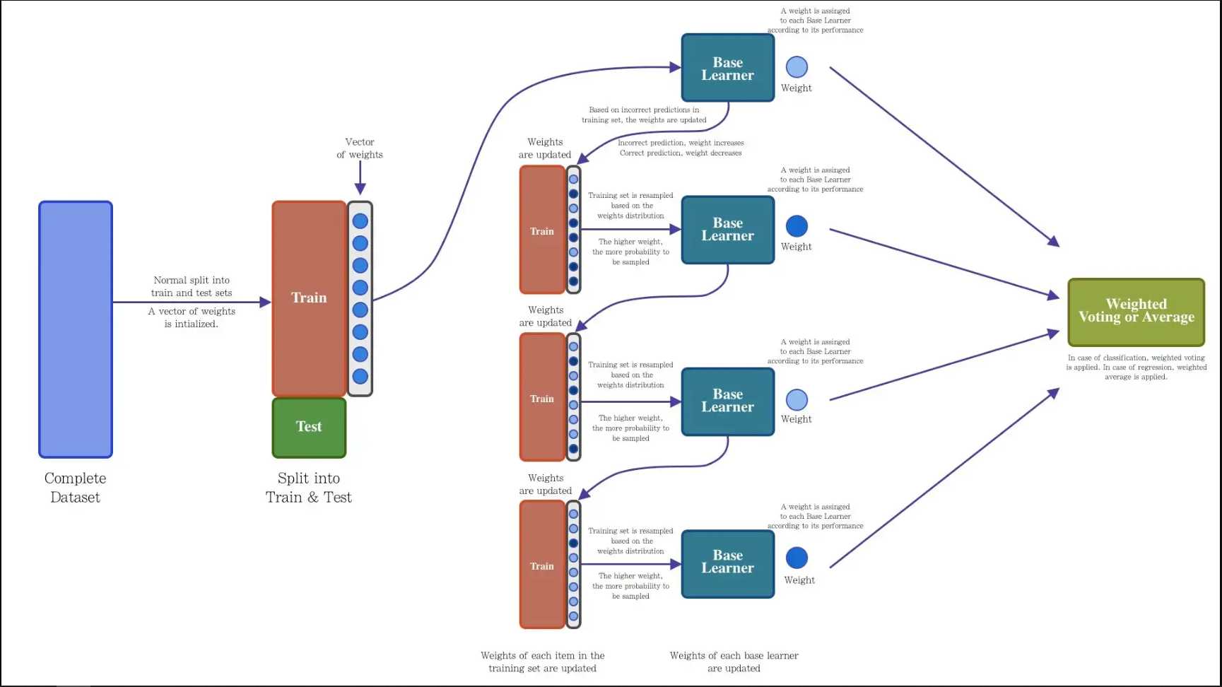

Slide 16
Gradient Boosting (GBM) ve XGBoost
Gradient Boosting veya GBM, hem regresyon hem de sınıflandırma problemleri için çalışan bir başka topluluk makine öğrenme algoritmasıdır. GBM, güçlü bir öğrenici oluşturmak için birtakım zayıf öğrenicileri birleştirerek, yükseltme tekniğini kullanır.
XGBoost (extreme Gradient Boost), gradient boosting algoritmasının gelişmiş bir uygulamasıdır. XGBoost yüksek tahmin gücüne sahiptir ve diğer gradient boosting tekniklerinden neredeyse 10 kat daha hızlıdır.

Slide 17
Random Subspace(Rastgele Alt-uzay) tekniğinde, örnek olarak veri setinde P adet değişkenin var olduğu durumda, P’den daha az bir sayıda rastgele değişken seçilerek Bagging yönteminde oluşturulan her bir ağaç için, dallanmaların bu seçilen rastgele değişkenler üzerinden yapılması sağlanır. Bunun sonucunda değişkenler sayesinde de rastgelelik elde edilmiş olur.
Böylelikle Breiman Bagging ve Random Subspace yöntemlerini birleştirerek Random Forest tekniğini oluşturdu ve hem gözlem birimlerinde hem de değişkenlerde rastgeleliği sağlayarak CART algoritmasındaki aşırı öğrenme meyiline karşı çözüm üretmiş oldu.

